Slide 1
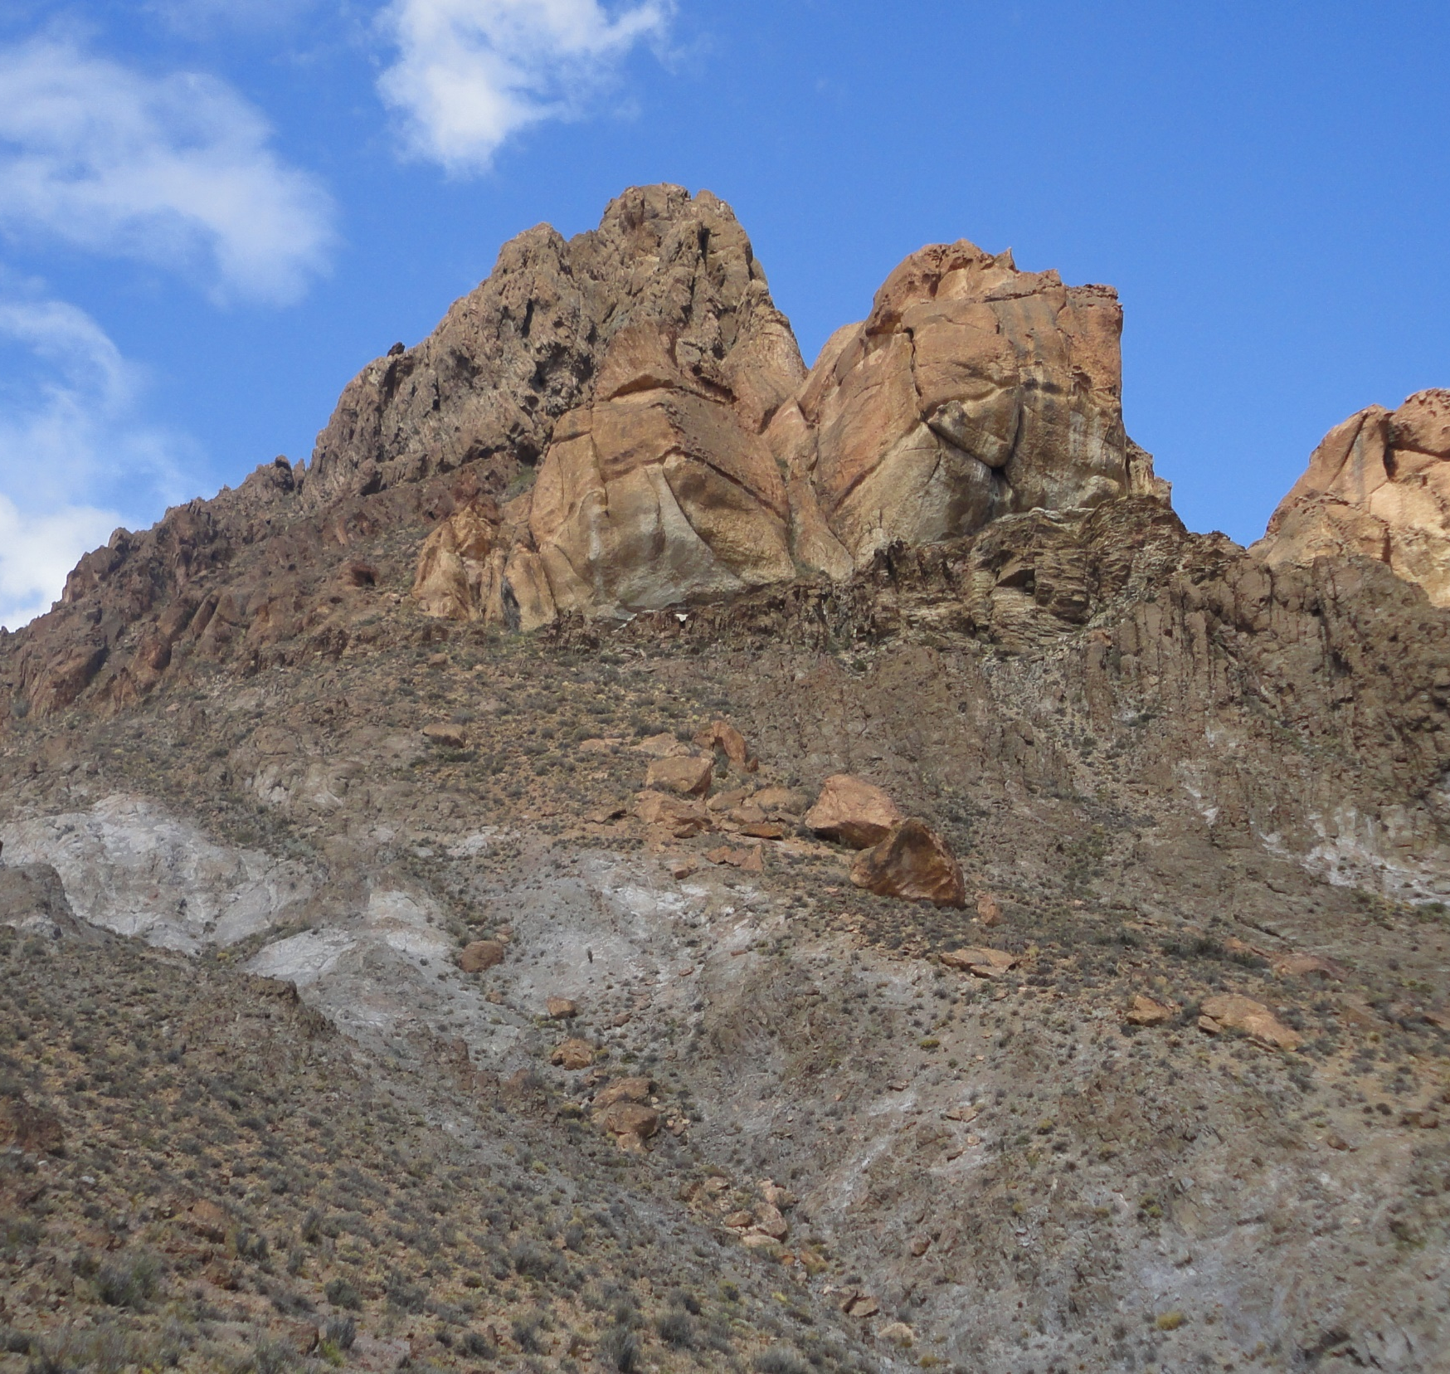

Curso de Posgrado Geocronología e isotopía ígnea y metamórfica
Mauro c. Geraldes
Fecha 6 al 10 de marzo
Universidad nacional del sur
(UNS), bahía blanca
UERJ - Universidade do Estado do Rio de Janeiro / Rio de Janeiro State University, Regional geology and Geotectonics Department, Multilab

